Slide 1


Slide 2

Storia Medievale
Laurea magistrale in Culture e tradizioni del Medio Evo e del Rinascimento
Lezione 3
Ferrara
01/10/2019

Slide 3
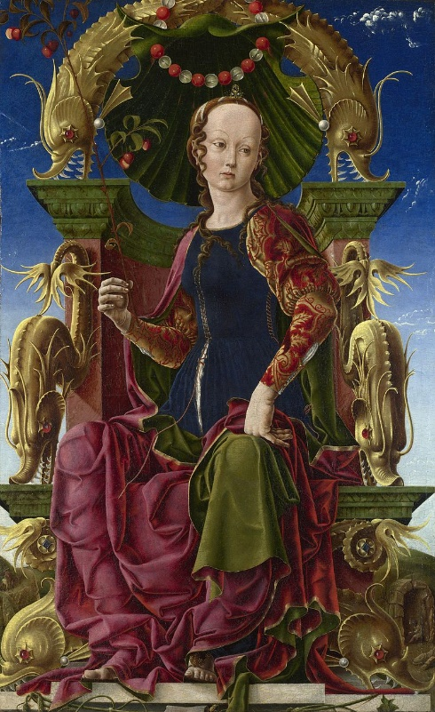
L’Europa altomedievale è stata oggetto di ripetuti fraintendimenti. È stata soprattutto vittima di due grandiose narrazioni, entrambe molto influenti nella storia e nella storiografia degli ultimi due secoli, che hanno portato entrambe a una falsa immagine di questo periodo: la metanarrativa del nazionalismo e quella della modernità.
L’alto Medioevo è all’origine (reale o immaginaria) di così tanti stati nazionali europei da aver acquisito una portata mitica per gli storici di tutte le generazioni da quando, all’inizio del XIX secolo, e spesso anche prima, il nazionalismo divenne una potente visione politica.
La storia altomedievale diventa così parte di una teleologia: la lettura della storia nei termini di quello che ne è seguito, come incamminata cioè verso qualcosa che spieghi perché noi – inglesi, o italiani, o europei (occidentali) – «siamo i migliori», o quantomeno, per comunità meno compiaciute di sé, perché «siamo diversi».
Chris Wicham, L’eredità di Roma, 2009.

Slide 4
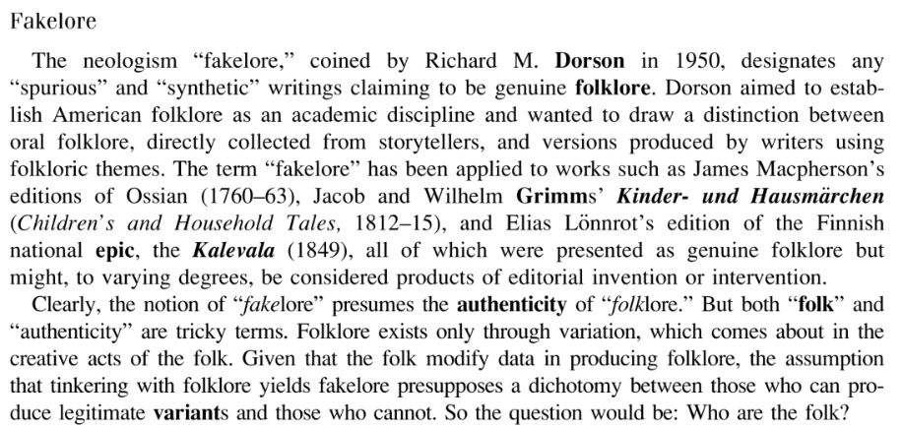
Fakelore (neologismo di R. Dorson)
The Greenwood Encyclopedia of Folktales and Fairy Tales (3 Volumes), ed. by Donald Haase

Slide 5
CONQUISTE METODOLOGICHE RECENTI
SULL’ALTO MEDIOEVO
NUOVE POSSIBILITà DI INDAGINE ARCHEOLOGICA
2. NUOVO APPROCCIO LINGUISTICO
3. NUOVA CONSAPEVOLEZZA ANTROPOLOGICA

Slide 6
«L’invasione longobarda rappresenta una rottura DEFINITIVA nella storia della
penisola italiana.» (G.Tabacco)
NON SI CONOSCE L’ORIGINE ETNICO-GEOGRAFICA DEI LONGOBARDI
NON SI CONOSCE LA LORO STORIA
NON SI CONOSCE LA LORO ORGANIZZAZIONE SOCIALE (PRIMA E DOPO L’INVASIONE)
NON SI CONOSCE LA MODALITà CON CUI HANNO ‘TASSATO’ LA POPOLAZIONE IN ITALIA
NON SI CONOSCE LA LORO STRUTTURA AMMINISTRATIVA

Slide 7
Cariche longobarde
Diritto longobardo
Diritto consuetudinario non scritto
Composizioni private
Diritto romano
Editto di Rotari (redatto in lingua LATINA)
Galstaldi
Vestatari
Notai
Referendari
Duddi
Cubiculari
Stolesaiz
Pincerna
Gasindi
Scaufardi
Rahilpors

Slide 8
Economia agraria e longobardi
Non possediamo fonti atte a chiarire quali modalità adottarono i longobardi una volta penetrati in Italia. Pare
però poco plausibile che i longobardi abbiamo reso schiavi i romani, o espropriato terreni su larga scala. «È
stato ipotizzato, al di là della comparsa di una classe di semiliberi (aldiones), che i romani abbiano conservato
insieme alla libertà personale anche l’uso delle loro terre, che poterono essere gravate di oneri e servizi, acquisendo i loro possessori il ruolo di tributarii. È altresì appurato che molti romani di condizione inferiore cercarono riparo presso i longobardi per sottrarsi alla tirannia dei padroni di cui condividevano l’origine etnica, fenomeno del resto noto anche in altre aree europee. Le dotazioni terriere ai manipoli di guerrieri longobardi (gasindi) poterono facilmente essere ritagliate entro le vaste sodaglie [ossia terreni incolti] che si produssero sul suolo italico in conseguenza dell’abbandono dovuto alla mortalità che decimò la popolazione. Né fu infrequente che i nuovi proprietari, lungi dal vivere delle rendite che assicuravano loro i nuovi soggetti, lavorassero a loro volta la terra, in un quadro molto articolato di situazioni sociali. Ebbe forse in una prima fase un ruolo di preminenza nell’assegnazione di terre l’organizzazione sociale delle farae, che comunque, al di là della sopravvivenza nella toponomastica, non dovettero resistere a lungo come organizzazione collettiva nella occupazione del suolo, sgretolandosi rapidamente sotto l’incalzare di incroci etnici e delle operazioni militari» (F. Cardini – M. Montesano, Storia medievale, Firenze, Le Monnier, 2006, pp. 129-130).

Slide 9
Longobardi in Italia
L’unità politica e (almeno programmaticamente) quella religiosa, che l’Oriente dell’Impero aveva mantenuto,
come abbiamo ricordato non apparteneva più da molto all’Occidente. Particolare importante, era venuto a
mancare il legame tra autorità politica e clero, nonostante le conversioni dei sovrani franco, anglosassone e
visigoto. In Italia, in special modo dopo il regno di Rotari (636-652), dai re longobardi non venne ostacolata la conversione al cristianesimo cattolico dei sudditi longobardi, che erano ariani. I sovrani iniziarono pure a compiere atti di omaggio nei confronti del papa, donando al soglio pontificio beni e terre.
Era una mossa politica: la legittimazione del potere longobardo dipendeva, anche per l’imperatore d’Oriente, dal rispetto che i sovrani avrebbero mostrato al papa. I buoni rapporti con i longobardi vennero meno quando la nuova dinastia pipinide prese il potere in Francia, soppiantando quella merovingia. Pipino si accordò con il papa Stefano II, che unse Pipino come re, recandosi di persona in Francia allo scopo, nel 754.

Slide 10
L’autorità del papa
Facciamo ora un passo indietro per approfondire le tappe dell’istituzione pontificia. Come si è già accennato, a partire da Costantino si iniziano ad accordare privilegi agli ecclesiastici; essenzialmente esenzioni dalle tasse, e esenzioni delle materie religiose cristiane dalla giurisdizione dei tribunali imperiali.
La fondazione del ‘papato’, come ruolo di prominenza e differenziato dagli altri vescovati, si delineò tra il IV e il V secolo. In questa prima fase i vescovi non detenevano potere se non nella misura concessa dall’imperatore. Erano, in sostanza, sue pedine. Il vescovo di Roma Liberio, ad esempio, venne esiliato da Costanzo II nel 355, e riammesso sul soglio romano soltanto dopo aver accontentato l’imperatore, garantendogli il suo appoggio quanto alla condanna del vescovo di Alessandria, Atanasio.
Nel 343, durante il sinodo di Sardica, il vescovo di Roma venne investito del potere di giudicare le controversie sorte in merito a deposizioni di vescovi. Si trattava comunque di un raggio di azione circoscritto, e giustificato dal primato morale del vescovato romano.

Slide 11
L’autorità del papa
Sulla chiesa romana si rifletteva il fatto che la città fosse capitale, e dotata di numerose strutture amministrative: all’epoca dell’editto di Costantino la chiesa romana possedeva la più sviluppata, e ampia, organizzazione interna. La chiesa romana si modellò sulla organizzazione imperiale: esempio eclatante è l’utilizzo da parte dei vescovi di Roma, per la loro corrispondenza, di decretali. Le decretali erano una tipologia di lettera che l’imperatore inviava ai governatori delle Province, e forniva un giudizio definitivo su una controversia. Anche la decretale ‘ecclesiastica’ voleva, su calco di quella imperiale, proporsi come una decisione giuridica di valore universale; la validità del diritto e il vincolo per gli uomini sarebbe derivato dalla fede dei cristiani verso il governo dell’universo da parte di Dio. La prima pervenutaci risale al 385. Al concilio di Costantinopoli (381) si attribuì al vescovo di Roma il primato sul vescovo di Costantinopoli, ma per riflesso del peso politico di Roma. In occasione del concilio di Costantinopoli, la nuova capitale veniva definita ‘nuova Roma’. Tra i decreti, venne introdotto il principio che i vescovi non dovevano intervenire nelle questioni delle altre diocesi.

Slide 12
L’autorità del papa
Nell’arco di una generazione si era passati da un generico prestigio, che rendeva il vescovo di Roma diverso dagli altri, alla preminenza. Il giudizio del papa sarebbe stato inappellabile, da alcun tribunale. Celestino I, nel 429, in una decretale formulò il principio del papa come guida. Dopo di lui Leone Magno (440-461) ribadì il concetto del vicariato di Pietro da parte del vescovo romano facendo uso, di nuovo, del diritto romano: in pratica per Leone il vescovo di Roma è erede, in senso giuridico, di san Pietro; ne eredita lo status giuridico, l’ufficio e i poteri. Leone separò l’ufficio, che aveva valore oggettivo, dall’effettiva personalità di chi l’ufficio esercitava. «L’eredità lasciata da Leone consisteva dunque nella totale spersonalizzazione dell’ufficio papale. Si deve all’operare di questo principio, che ignorava la personalità del papa concentrandosi esclusivamente sull’ufficio papale come cosa ereditata da san Pietro, se tale ufficio (e il papato medievale come istituzione) non fu danneggiato dal fatto di essere ricoperto da papi di natura estremamente dubbia o addirittura criminale» (W. Ulmann, Il papato nel Medioevo, Roma-Bari, Laterza, 1999, p. 20). Altra conseguenza dell’interpretazione leonina del passo di Matteo è il carattere monarchico dell’ufficio: il vescovo di Roma possiede la plenitudo potestatis, poteri supremi, e il suo ruolo assomiglia molto a quello dell’imperatore.

Slide 13
L’autorità del papa
Papa Gelasio (492-496) espresse in una ampia lettera all’imperatore Anastasio, nel 494, la sua teoria delle due forme di potere. La teoria di Gelasio condizionò enormemente la storia europea, in quanto presupponeva che la sovranità fosse un dono divino. In questa ottica il potere spirituale (auctoritas sacrata pontificum) è più importante di quello temporale (regalis potestas), perché i titolari del potere spirituale debbono rispondere a Dio anche dell'operato dei sovrani. In conseguenza di ciò, l'imperatore deve sottomettersi al potere spirituale, e non il contrario. Anzi, l’imperatore deve contribuire con le sue leggi a far rispettare quanto stabilito dal pontefice.
Gelasio fece pure ratificare da un sinodo romano, nel 501, una sua precedente dichiarazione, secondo la quale la sede vescovile romana aveva facoltà di giudicare tutte le altre, senza poter esserlo da alcuna; al solo pontefice attribuiva inoltre il potere di accettare o meno quanto deciso nei concili. va considerato che, per i regni di recente istituzione – e conversione –, inserirsi nel quadro di riferimento del papa significava ottenere una patente di legittimità di enorme autorevolezza; anche questo fattore ebbe un ruolo nella conversione di Clodoveo.

Slide 14
L’autorità del papa
«La comparsa dei longobardi sul suolo italiano accelerò notevolmente il processo con il quale il papato acquistò coscienza del proprio passato romano e delle possibilità offerte da tale situazione storica» (W. Ulmann, Il papato nel Medioevo, Roma-Bari, Laterza, 1999, p. 49). Giustiniano aveva concesso ampi poteri di governo ai vescovi della penisola italiana, e il papa poté sfruttare la cosa per porsi come intermediario tra Bisanzio e i longobardi; la presenza di un esercito antagonista al potere bizantino permetteva inoltre al papa di gestire il soglio romano come un organismo indipendente alle continue e pesanti pressioni imperiali. Tra tardo V e tardo VI secolo erano avvenute importanti conversioni al cristianesimo, dall’Inghilterra alla Spagna meridionale. Tali avvenimenti sono frutto di una precisa strategia di papa Gregorio magno (590-604) che, consapevole della impossibilità di far valere in Oriente la dottrina della supremazia pontificia, indirizzava verso territori estranei (o perlomeno non prossimi) all’impero i suoi missionari. La Gallia all’epoca di Gregorio era già convertita; il papa intensificò i rapporti con quella regione. L’opera di conversione dei britanni fu talmente efficace che proprio dalla Inghilterra anglosassone partirono i missionari che convertirono una ampia porzione della attuale Germania.

Slide 15
L’autorità del papa
L’editto dei ‘tre capitoli’, emanato da Giustiniano nel 543/544, vide la deportazione
fisica del papa Vigilio, che, in disaccordo con Giustiniano, venne pesantemente
minacciato perché sottoscrivesse le dichiarazioni imperiali. Fu ancora Giustiniano a
imporre nel 555, con un decreto, una nuova procedura per la consacrazione del papa: l’esarca di Ravenna doveva essere messo a conoscenza della sede vacante, l’elezione doveva avvenire entro tre giorni dal funerale. Il vescovo di Roma, come gli altri vescovi, veniva eletto da rappresentanti del clero e vescovi vicini; su imposizione di Giustiniano un atto notarile contenente il resoconto dell’elezione doveva raggiungere l’imperatore, e la consacrazione veniva subordinata alla approvazione dell’imperatore.
Nel 638 l’imperatore Eraclio promulgò un nuovo editto sulla fede (Ekthesis). Ma i tempi, con la presenza dei ducati longobardi in Italia, erano cambiati: l’imperatore aveva meno mezzi per forzare un pontefice all’obbedienza. Papa Martino I convocò un concilio nel 649, ribadendo le posizioni sancite dai primi concili fino a Calcedonia (451); così facendo, nel quadro normativo imperiale cui apparteneva l’Italia bizantina, sfidava una legge vigente. Venne accusato di alto tradimento, e, sebbene l’esarca in carica si ribellò all’imperatore, il suo successore arrestò il papa che, condotto a Costantinopoli, venne processato e condannato all’esilio.

Slide 16
L’autorità del papa
I successivi concili ecumenici, convocati da Costantino IV e Giustiniano II, ribadirono l’inconciliabilità delle rispettive posizioni: l’imperatore si riteneva investito della luce divina, e legittimato a legiferare sulla fede; il papa riteneva la chiesa romana a capo di ogni potere esistente nella cristianità. Giustiniano II si impuntò a pretendere che papa Sergio I firmasse i decreti conciliari, ma i militari imperiali non poterono arrestare il papa, come era avvenuto con Martino I, grazie alla folla romana, inferocita. Il deteriorarsi del governo bizantino in Italia, le difficoltà dell’impero contro le invasioni islamiche, che gli sottrassero ampi e ricchi territori, portarono infine alla rottura ‘definitiva’.
Terreno di scontro fu la svolta iconoclasta dell’imperatore Leone III, che venne apertamente sfidata da papa Gregorio II. Leone impose nel 726 che tutte le immagini sacre venissero distrutte, ma la parte occidentale dell’impero compattamente si oppose.

Slide 17
Perché NON SI è DISSOLTA L'Unità POLITICA
ORIENTALE dell’impero?
Notevole ricchezza dei territori in questione
L’economia schiavista non era tanto invasiva
Il sistema latifondista era meno esteso
Il mercato possedeva un’imprenditoria dinamica

